Slide 1
Discriminability and Transferability Estimation: A Bayesian Source Importance Estimation Approach for Multi-Source-Free Domain Adaptation
汇报人：张恩铭 汇报时间：2023年8月

Slide 2
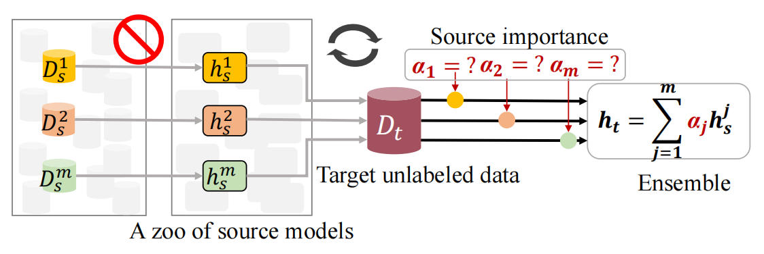
研究问题
multi-source-free domain adaptation (MSFDA)
Muti-source free domain adaptation (MSFDA) transfers a zoo of source models to the unlabeled target domain without accessing the source data.
The key is to estimate the importance (contribution degree) of each source model.

Slide 3
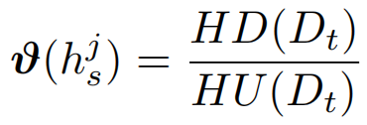
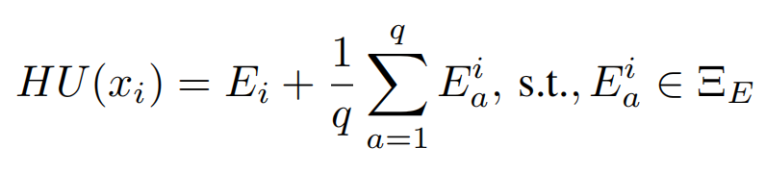
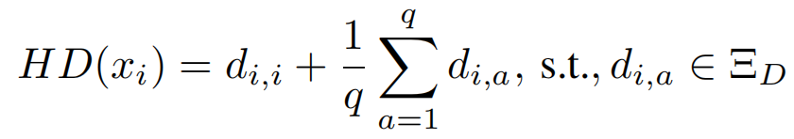
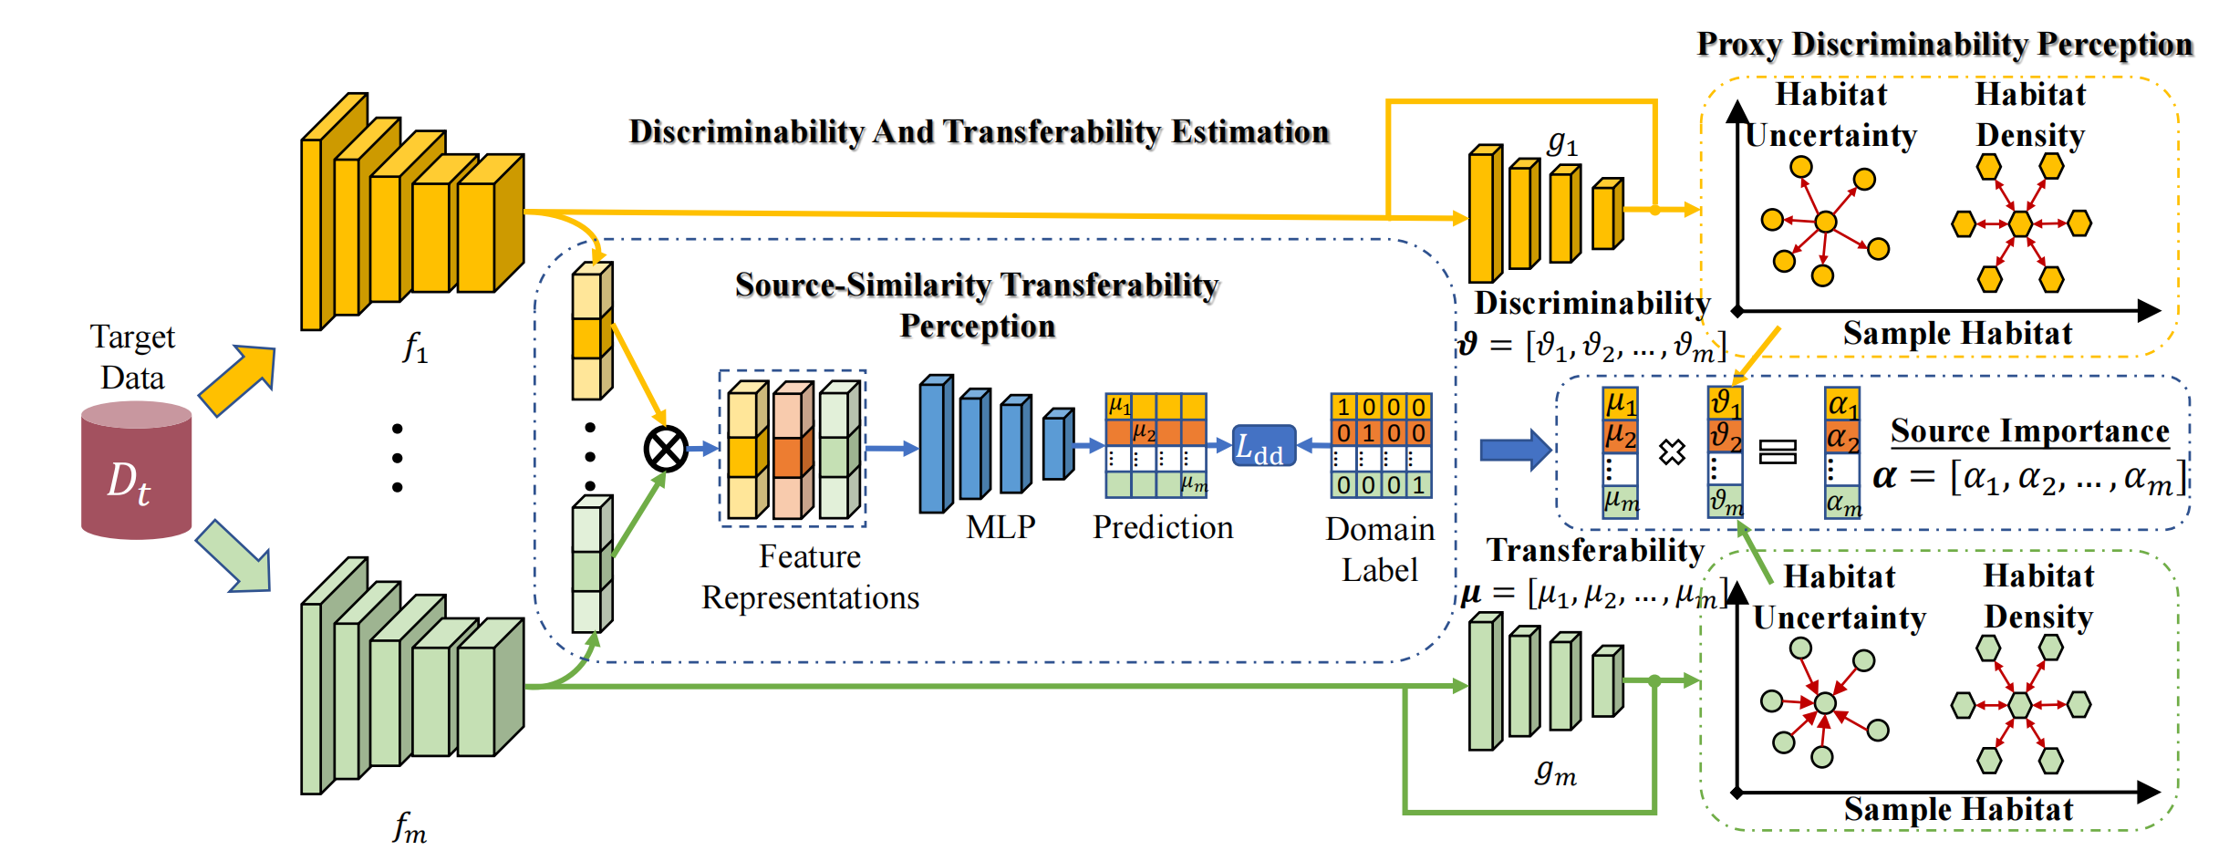

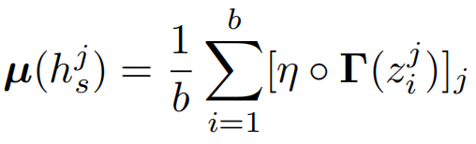
DATE Overview
Main Component：
domain diversity loss
Discriminability
· habitat uncertainty
· habitat density
Transferability
E : Entropy
d：Cosine Similarity
01
微信由于2010年10月筹划启动，由腾讯广州研发中心产品团队打造
03
微信由于2010年10月筹划启动，由腾讯广州研发中心产品团队打造
02
微信由于2010年10月筹划启动，由腾讯广州研发中心产品团队打造

Slide 4
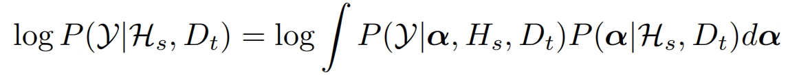
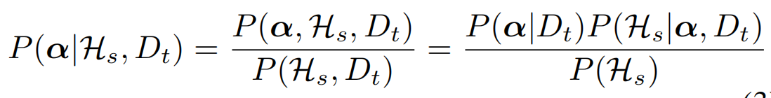
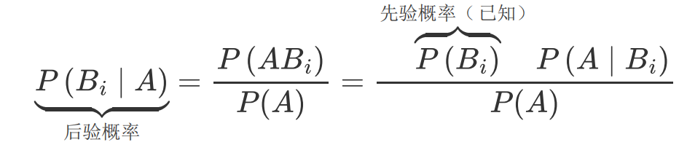
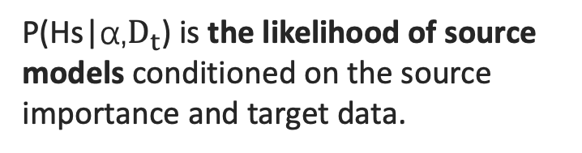
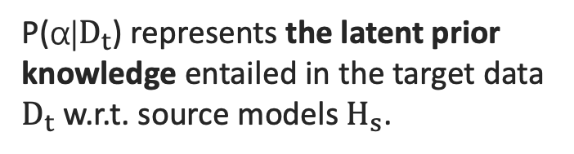
A Bayesian Source Importance Estimation
A Bayesian perspective
In this paper, we shed new Bayesian light on the fact that the posterior probability of source importance connects to discriminability and transferability.
P(α|$D_{t}$) represents the latent prior knowledge entailed in the target data $D_{t}$ w.r.t. source models${ H}_{s}$.
P(Hs|α,$D_{t}$) is the likelihood of source models conditioned on the source importance and target data.
The discriminability of a source model refers to the ability to distinguish different categories on the source and target domains.
The transferability of a source model refers to the ability to generalize to other different domains.
Notes:
关于源模型重要性的先验概率，也就是α，是隐藏在target Data中的，而 target Domain 又是衡量discriminability的一个重要部分。
P(Hs|α,$D_{t}$) 代表的是在相同的source model下，提取出feature representations的概率，这个概率越大，代表的是target数据集和source data越相似。因此，可以反映transferability。

Slide 5
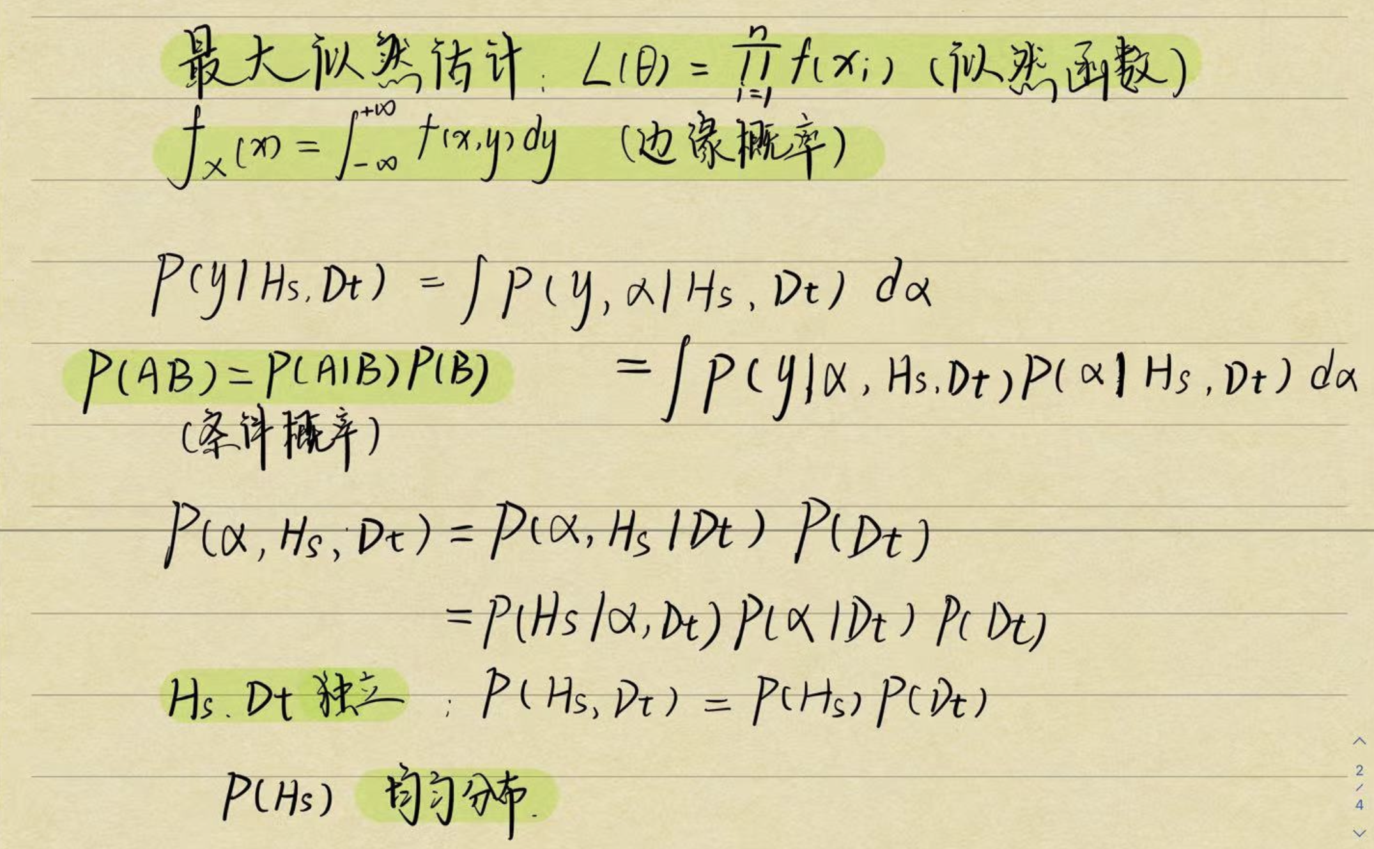

Slide 6
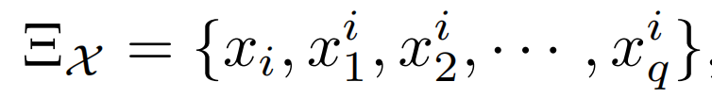

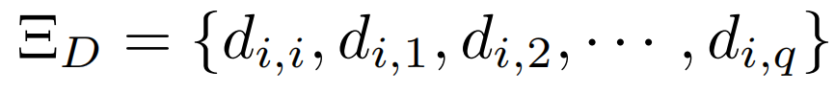
Discriminability Perception
Sample Habitat：
close samples （neighbors）
01
为什么不直接使用entropy？
Habitat Uncertainty：
Entropy
02
微信由于2010年10月筹划启动，由腾讯广州研发中心产品团队打造
Habitat Density：
describes how close a sample is to its neighbors
03
微信由于2010年10月筹划启动，由腾讯广州研发中心产品团队打造
Notes:
通过考虑样本所处的上下文环境（或称为"样本栖息地"）来评估样本的不确定性的方法。这个上下文环境反映了高维特征空间中目标实例的不确定性。
在这个方法中，样本的不确定性与其所处的环境有关。环境的确定性可以通过目标特征的内在结构来评估。
直观上，如果一个样本的环境（或称为栖息地）具有较低的不确定性，比如说，这个样本的大部分邻居都拥有相同的伪标签，那么我们可以认为这个样本的不确定性较低。换言之，这个样本的类别较为明确，我们对其分类的信心较高。
相反，如果一个样本处在一个标签混乱的环境中，也就是说，它的邻居们的标签各不相同，那么我们会认为这个样本的不确定性较高。换言之，这个样本的类别不明确，我们对其分类的信心较低。
因此，这个方法提供了一种从样本环境的角度评估样本不确定性的新视角。基于这种直观的理解，作者设计了对栖息地不确定性的度量方法。
In essence, the habitat uncertainty of target data quantififies the entropy of reliable samples repeatedly identifified as neighbors of other samples, appearing in multiple sample habitats.
然而，这种方法也有一个问题，那就是对异常值（outliers）的敏感性。如果在一个固定范围的环境中，只包含了少数的样本，那么这些样本可能是异常值，它们可能会对环境不确定性的评估造成干扰。也就是说，这种方法可能会被少数的异常值所影响，从而不能准确地评估样本的不确定性。
如果拥有相同标签的邻居间距离最近，那么每个类的决策边界将更容易找到。

Slide 7
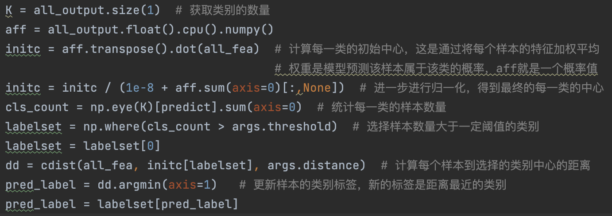

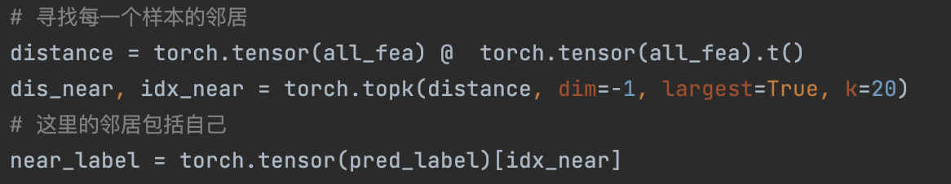
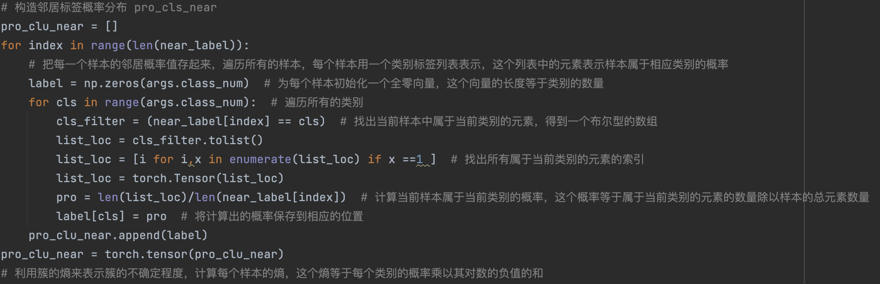
聚类方法预测分类
生成分类中心
将距离最近的分类中心作为预测结果
Habitat density
Habitat Entropy

Slide 8

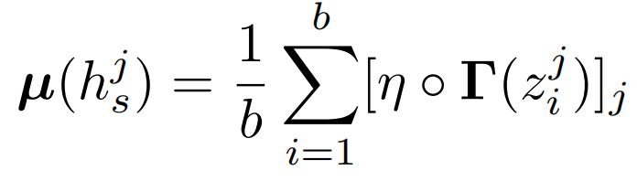
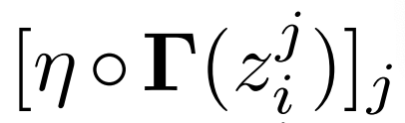

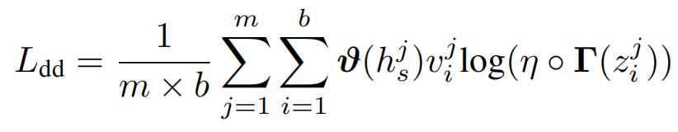
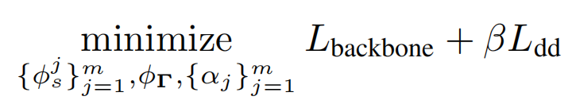
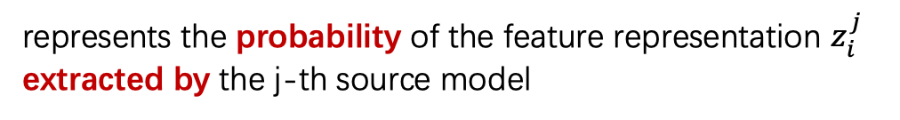
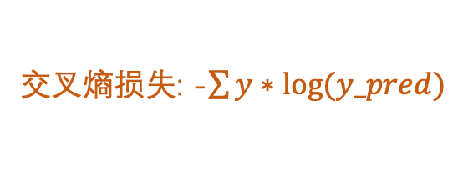

Transferability Perception
Feature representation
represents the probability of the feature representation $z_{i}^{j}$ extracted by the j-th source model
automatically quantify the contribution of the transferability
Multi-Layer Perceptron (MLP) network
如何训练$Γ$？
Optimization goal:
—
交叉熵损失: -$\sum{y∗log⁡(y_pred)}$
Discriminability：plays a weighting role to make the module
biased toward the source model with high prior importance.

Slide 9
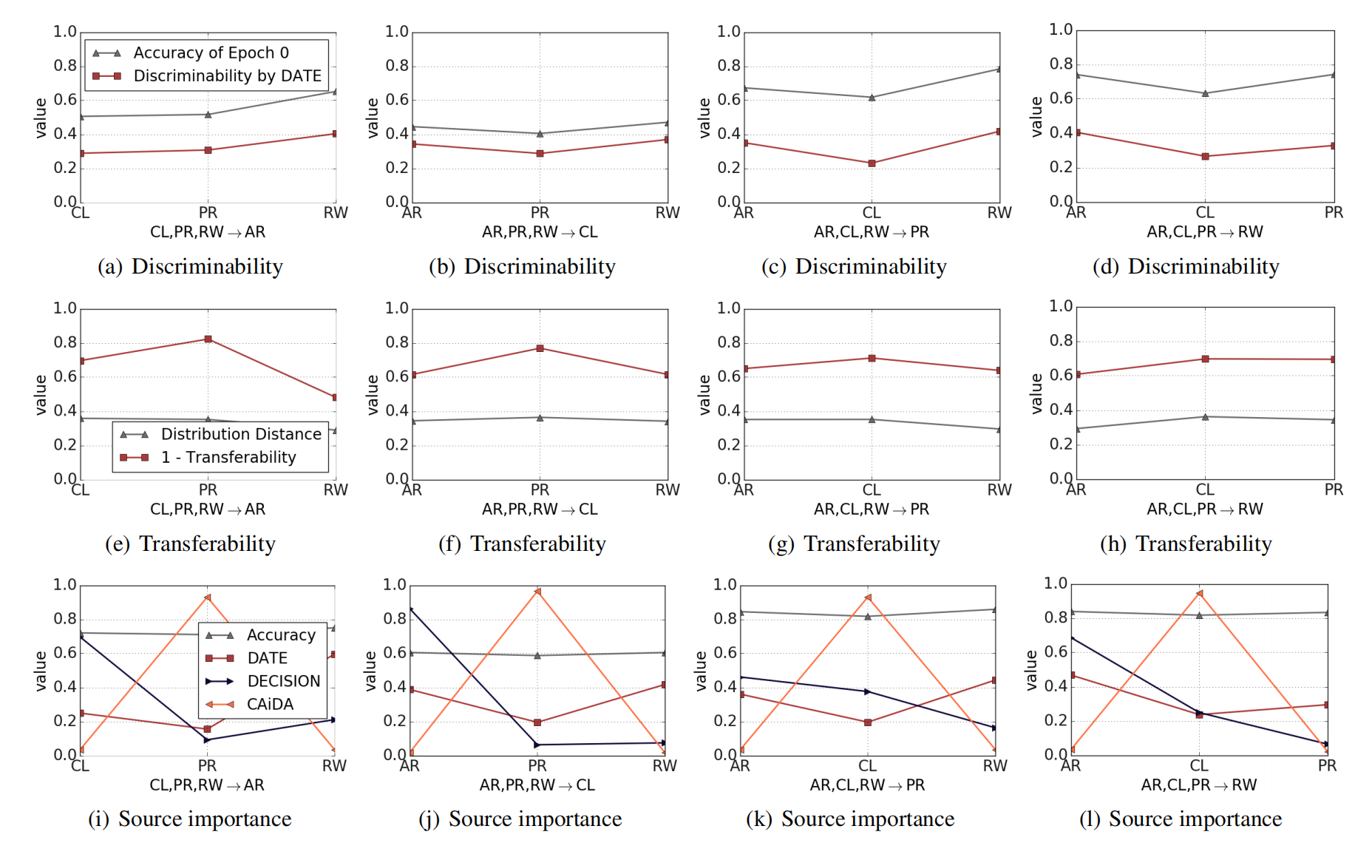
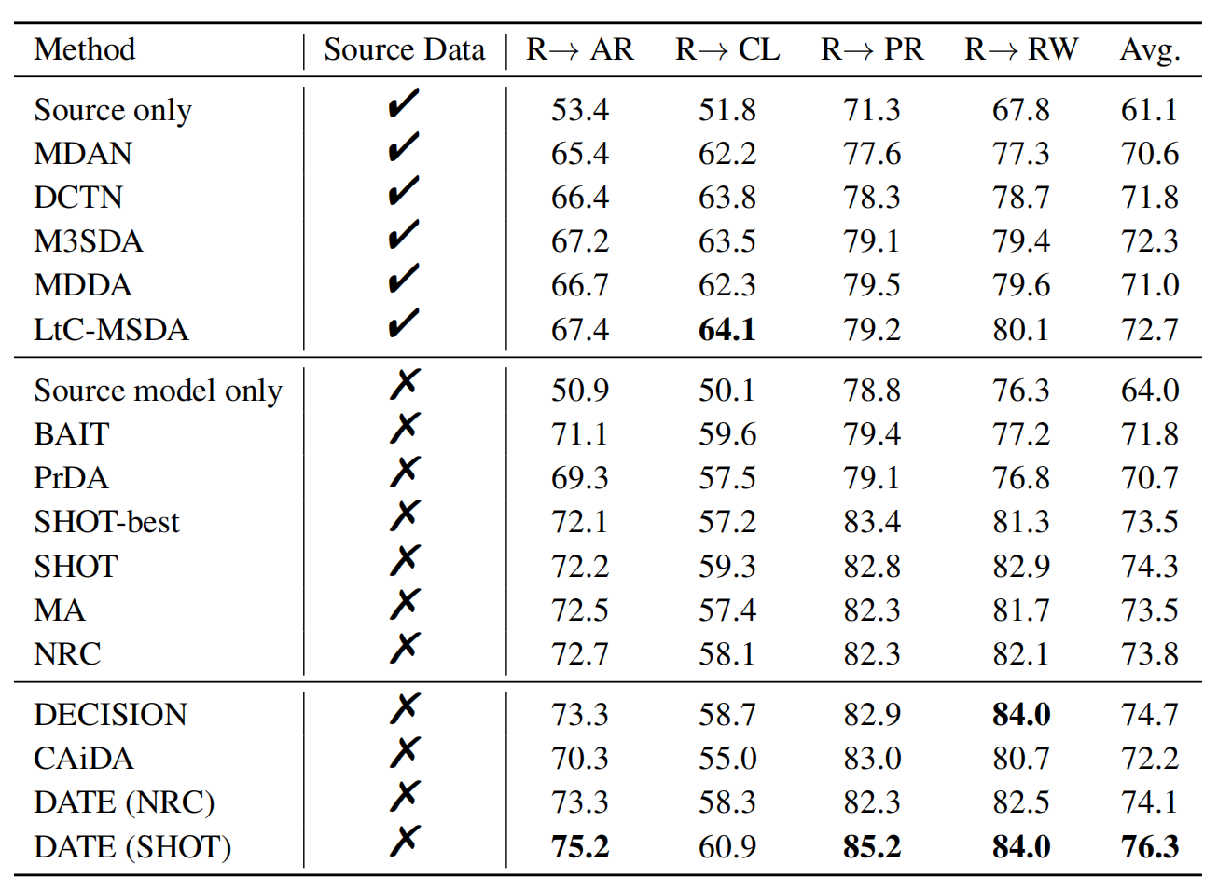
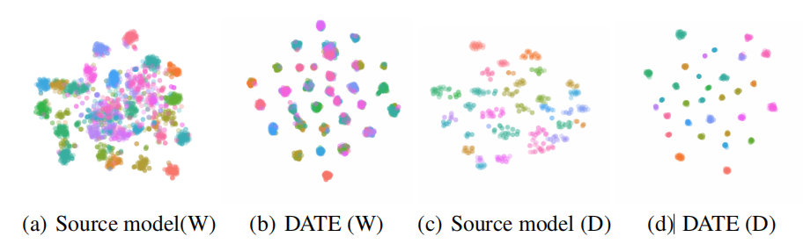
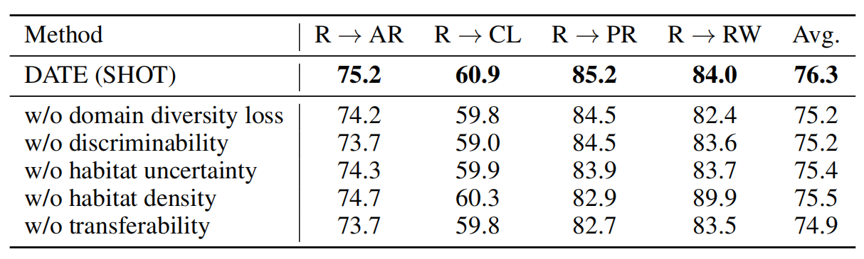
Experiment

Slide 10
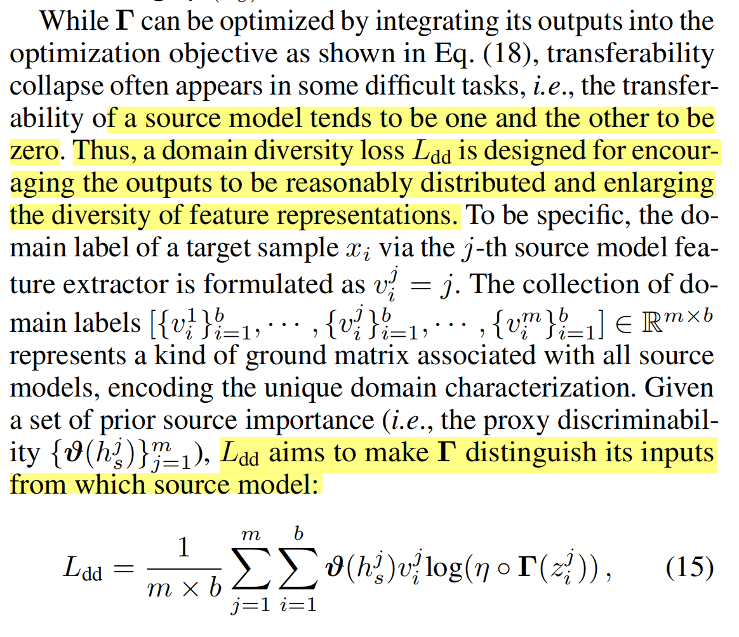
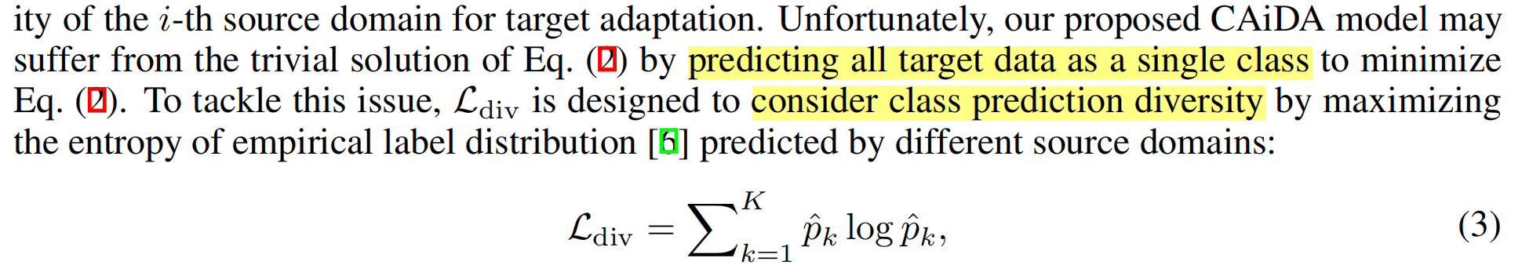
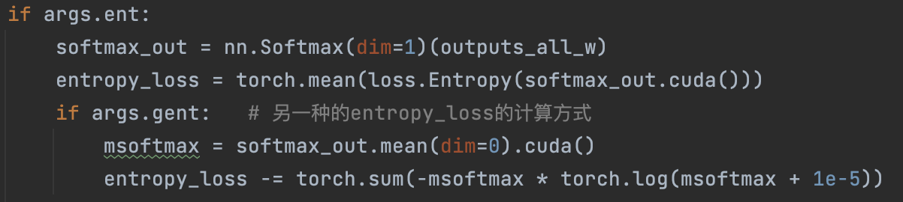
本篇论文原文
几点思考与疑惑
问题一
贝叶斯部分的分析。
与Transferability和Discriminablity的关联较为牵强。
问题二
Habitat Density与Habiat Uncertainty的具体算法未进行阐述。
问题三
损失函数的优化目标解释存在问题。
NeruIPS 2021 CAiDA
Notes:
为什么交叉熵损失函数会起到这个作用？他不应该是…的作用吗？

Slide 11
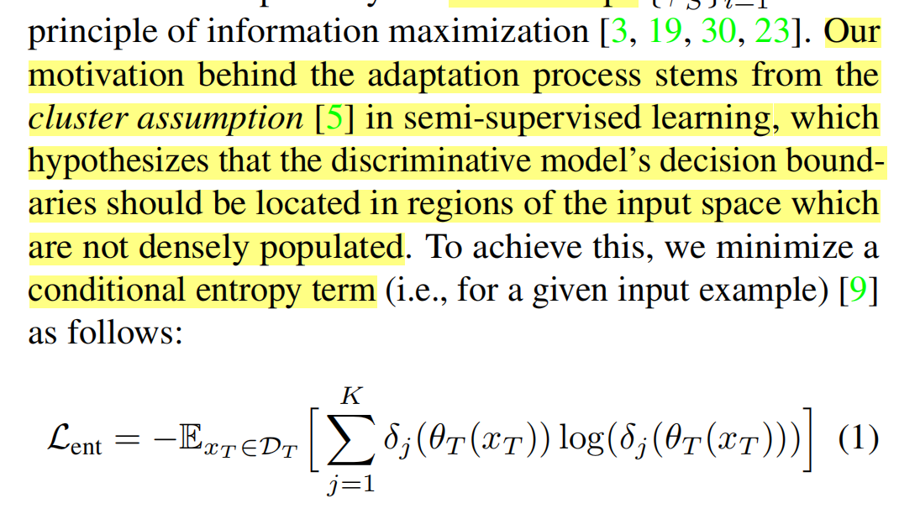
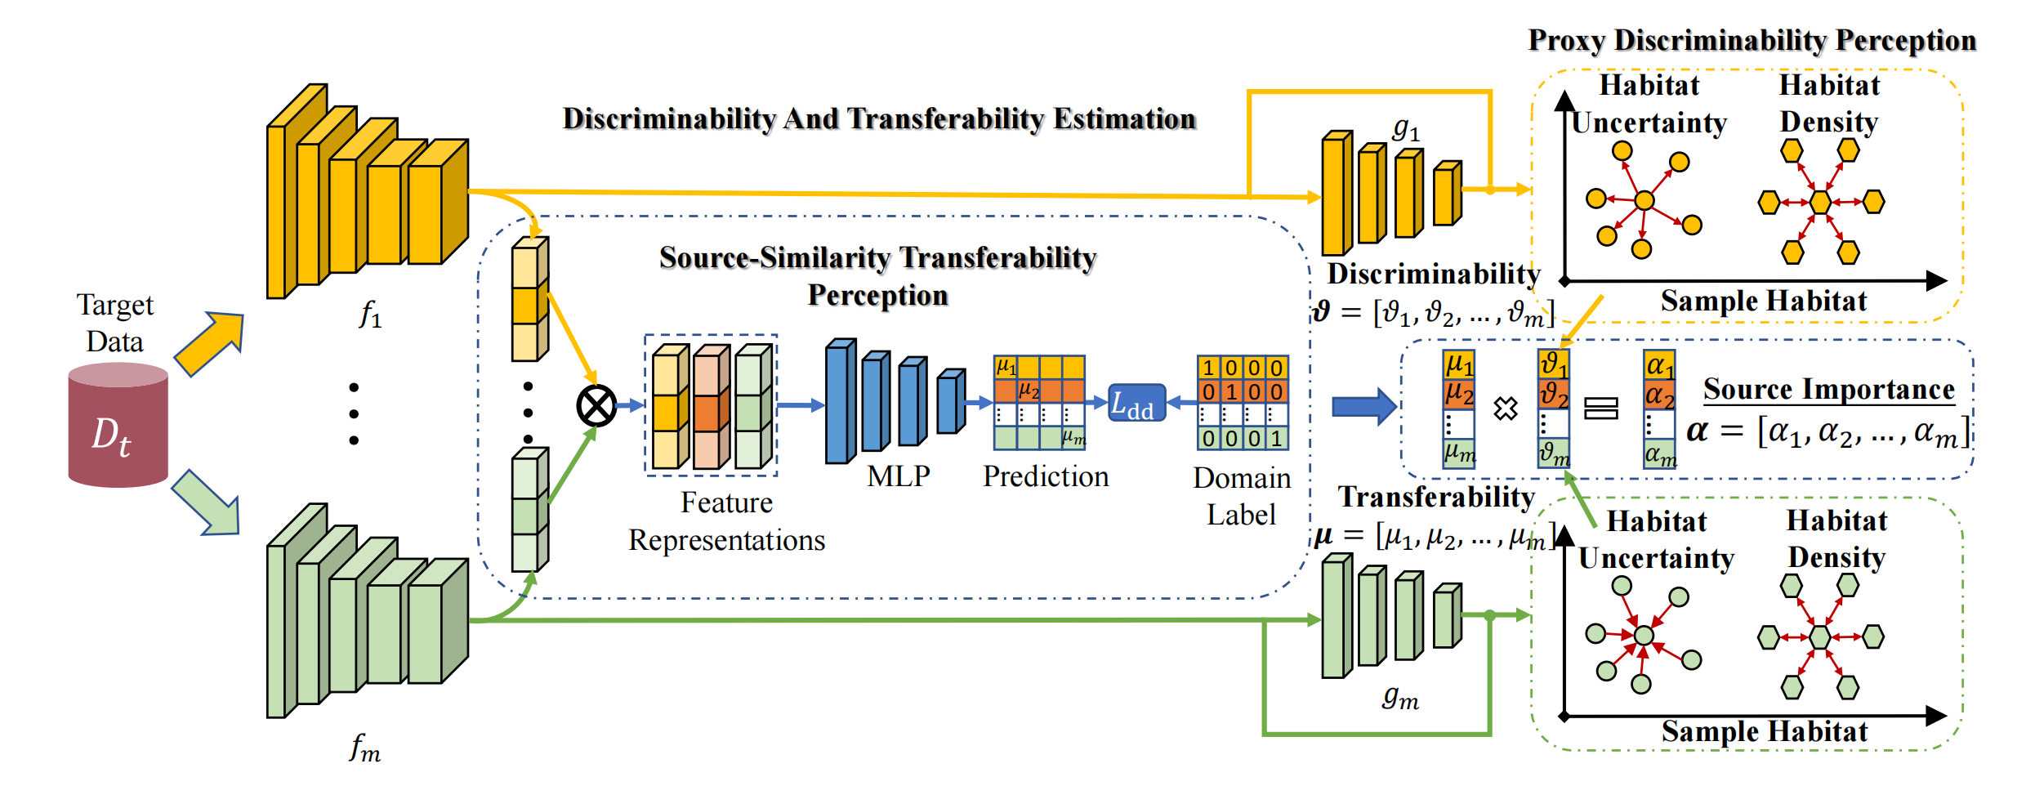
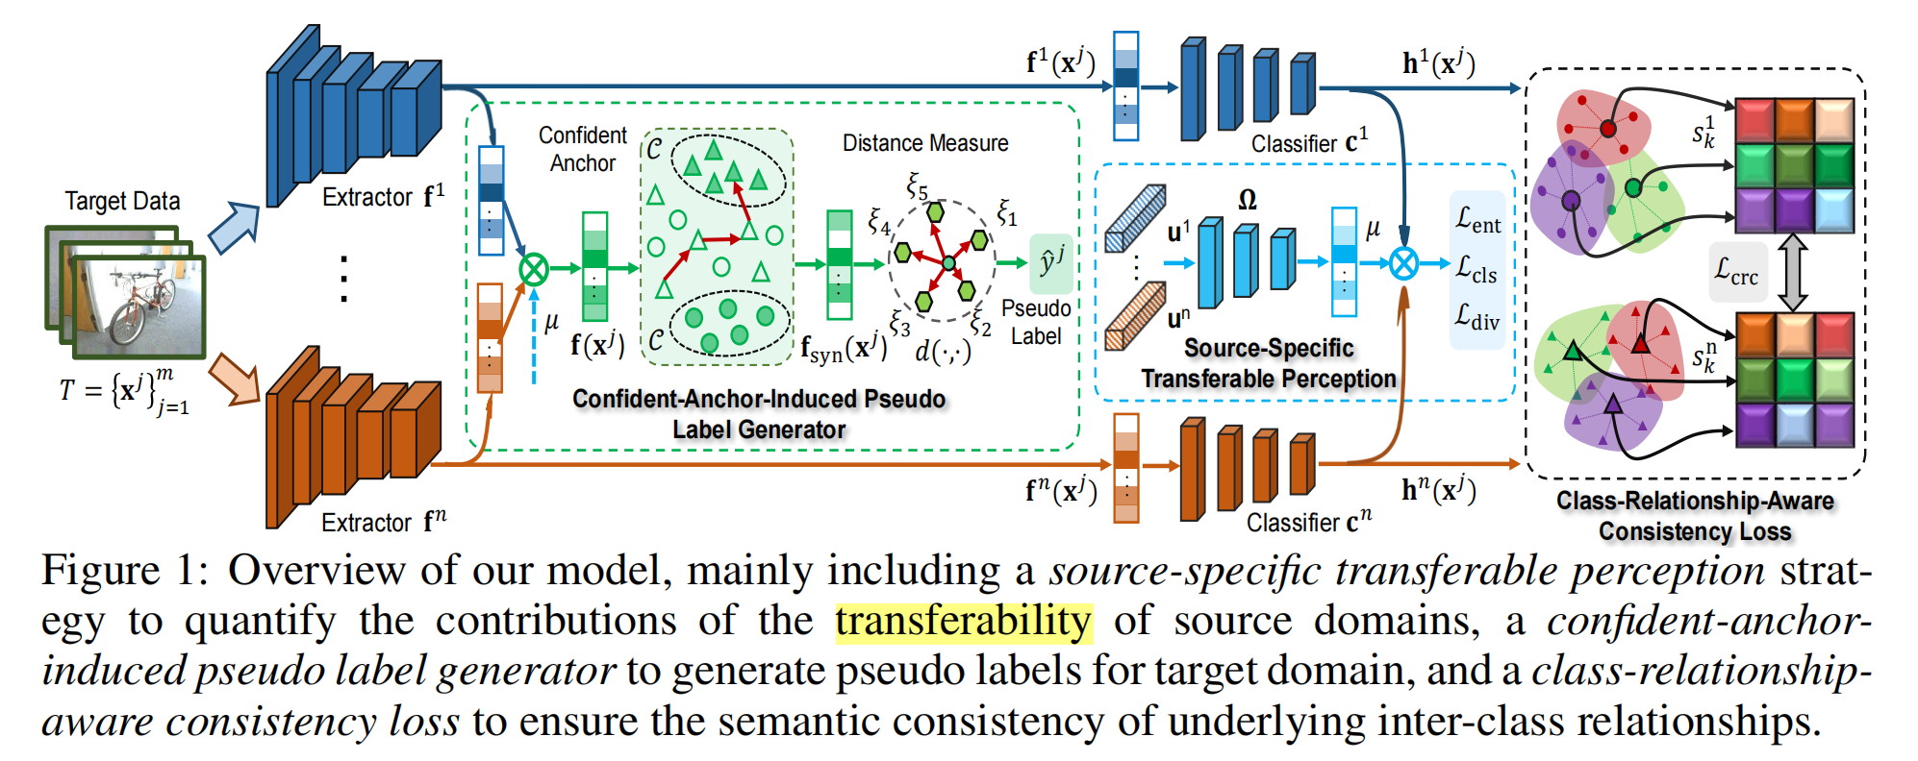
综合对比分析
CVPR 2021 Decison
NeruIPS 2021 CAiDA

